Slide 1
Revisiting Chapter 10
Q1: 请说出面向对象分析中的3个子模型与5个 层次。

Slide 2
3个子模型
对象模型（静态结构）
动态模型（对象之间交互，状态图）
功能模型（数据变换，数据流图、用例图）
5个层次
主题层 （理解系统的不同角度或若干层次）
类与对象层 （确定类与对象）
结构层 （类与类之间的关系）
属性层 （数据）
服务层 （对数据的操作）

Slide 3
Q2：在事件跟踪图中，_______代表一个（类）对象，每个______用一条水平箭头表示。
Notes:
一条竖线、事件

Slide 4
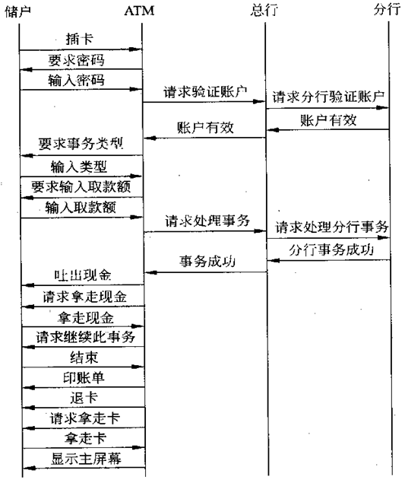

Slide 5
第11章 面向对象设计
吕国华
齐鲁工业大学（山东省科学院）
计算机科学与技术学部
Email: guohualv@qlu.edu.cn

Slide 6
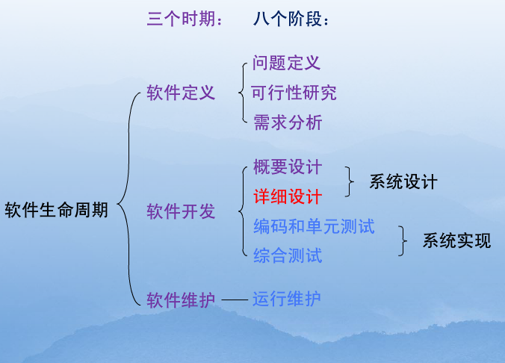
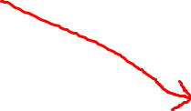
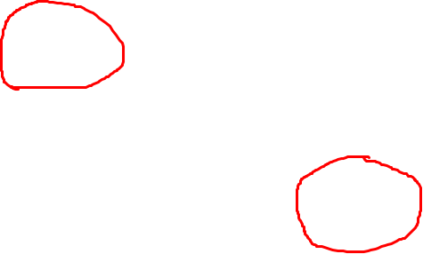

Slide 7
面向对象分析(OOA: Object-Oriented Analysis)到面向对象设计(OOD: Object-Oriented Design)
OOA: 提取用户需求，建立问题域模型；
（What to do?）
OOD: 将分析的成果用于设计过程中，建立求解域模型；（How to do?）
OOA到OOD是一个逐渐扩充模型的过程。

Slide 8
Outline
11.1 面向对象设计的准则
11.2 启发式规则
11.3 软件重用
11.4 系统分解
11.5 设计问题域子系统
11.6 设计人机交互子系统
11.7 设计任务管理子系统11.8 设计数据管理子系统
11.9 设计类中的服务
11.10 设计关联（自学）
11.11 设计优化（自学）

Slide 9
11.1 面向对象设计的准则
模块化
抽象
信息隐蔽
弱耦合
强内聚
可重用

Slide 10
模块化
对象就是模块；
对象是把数据结构和操作这些数据的方法紧密结合在一起所构成的模块。
Notes:
属性可以使用各种数据类型，包括普通类型、类类型以及指针等。

Slide 11
抽象
数据抽象：针对对象的属性；
过程抽象：针对对象的行为；
参数化抽象：不具体指定所要操作的数据类型，而把数据类型作为参数 （比如用DataType）。
信息隐蔽 （前面已学习！）
封装：属性 + 行为；
隐藏一些细节，留出对外接口。

Slide 12
弱耦合
面向对象方法中，耦合是指不同对象之间相互关联的紧密程度。
两种耦合：
交互耦合：通过消息连接实现；越弱越好（或者说，应减少对象之间发送、接收消息的情况）。
继承耦合：通过父类-子类的关系，构成粒度更大的模块；越紧密越好。
Notes:
如何理解交互耦合越弱越好？

Slide 13
强内聚
服务内聚：一个服务只完成一个功能；
类内聚：一个类只有一个用途；
一般-特殊内聚：指的是一般类（父类）与特殊类（子类）之间的联系。
紧密的继承耦合与高度的一般-特殊内聚是一致的。（一个意思，两种表达！）

Slide 14
可重用
尽量使用已有的类；
设计新类时，考虑将来的重用问题。

Slide 15
11.2 启发式规则
Q：总体设计阶段的启发式规则有哪些？

Slide 16
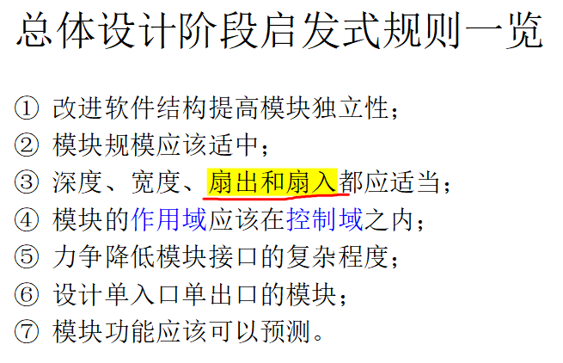

Slide 17
面向对象设计的启发式规则 （留意传统开发、面向对象开发的启发式规则的共同点及区别）
1）设计结果应该清晰易懂
用词一致：名字与代表的事物一致；
使用已有的类（协议）（重用的思想）；
减少消息模式的数目（使交互耦合尽量松散） ；
避免模糊的定义：类的名称与用途一致。
2）一般-特殊结构的深度应该适中
使派生类的层数适当。

Slide 18
3）设计简单的类
避免包含过多的属性；
有明确的类定义（需完成什么任务/功能）；
简化对象之间的合作关系（每个对象应能独立完成类中定义的方法->使交互耦合尽量松散）；
一个类不要提供太多服务。
4）使用简单的协议（较少的参数）
一般来说，消息（类定义的方法）中参数不要超过3个。

Slide 19
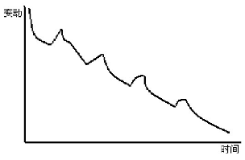
5）使用简单的服务
一般，3~5行语句；
可以用仅含一个动词和一个宾语的简单句子描述其功能。
6）把设计变动减少到最小
进行必要修改时，控制到最小范围；
日趋稳定、成熟。
modifications
time

Slide 20
11.3 软件重用
重用：不作修改或稍加改动多次重复使用。
重用的3个层次：
（专业或领域）知识重用；
方法和标准的重用；
软件成分的重用 （重点关注）。

Slide 21
软件成分的重用级别
代码重用
源代码剪贴
源代码包含（通过#include使用库中源代码）
继承
设计结果、模型的重用
分析结果、模型的重用

Slide 22
典型的可重用软件成分
项目计划
成本估计
体系结构
需求模型和规格说明
设计
源代码
用户文档和技术文档
用户界面
数据
测试用例
几乎覆盖了软件开发的各个阶段！

Slide 23
11.4 系统分解
子系统：系统中主要的组成部分；
子系统既不是一个对象，也不是功能；而是类、关联、操作、事件和约束的集合。
大多数系统的面向对象设计模型由4个子系统组成（从不同角度看系统）：
问题域子系统（在设计阶段，对分析阶段的模型进行补充、修改）
人机交互子系统 （用户 系统）
任务管理子系统 （功能方面）
数据管理子系统

Slide 24
11.5 设计问题域子系统
任务：
从实现角度对问题域模型（对象模型、动态模型与功能模型）作一些补充、修改，主要是增添、合并或分解类与对象、属性和服务，调整继承关系等。

Slide 25
对问题域模型的主要补充或修改 （了解）
调整需求；
重用已有的类；
组合问题域的类；
增添基类以定义公共函数（服务）集合；
调整继承层次/机制；
两种继承机制：
单继承机制；
多重继承机制（多个基类或父类）。

Slide 26
11.6 设计人机交互子系统 （Human-Computer Interaction）
对用户界面进行详细设计
设计人机交互子系统的策略：
将用户分类（不同身份的用户）；
描述用户（记录和本系统相关的用户属性）；
设计命令层次 （如菜单-> 子菜单）；
设计人机交互类（与用户界面相关的类）。

Slide 27
11.7 设计任务管理子系统
在OS(Operating System)中，任务即进程；
分析并发性
主要依据面向对象分析阶段建立的动态模型；
根据对象间的交互以及同时处理事件的情况，确定两个对象是否是并发的。

Slide 28
常见任务
确定事件驱动型任务
工作过程：睡眠→任务被唤醒→接收、处理数据→通知相应对象→继续睡眠。
确定时钟驱动型任务
每隔一段时间触发执行某些任务。
确定任务的优先级
确定关键任务（影响系统成功或失败的处理）

Slide 29
确定协调任务：用来协调多个任务
尽量减少任务数
确定资源需求
计算系统载荷（transactions per second），估算所需CPU性能。

Slide 30
11.8 设计数据管理子系统
选择数据存储管理模式：
文件管理系统 （文件的打开、关闭、读写）
关系数据库管理系统（关系：实体间联系；如oracle）
面向对象数据库管理系统
两种：
扩展的关系数据库管理系统 （数据库管理+面向的对象）；
扩展的面向对象程序设计语言 （面向对象+数据管理）

Slide 31
设计数据管理子系统 （自学）
设计数据格式
即设计类的属性；
3种不同数据存储管理模式下的数据格式。
设计相应的服务
3种不同数据存储管理模式下设计服务的要点。

Slide 32
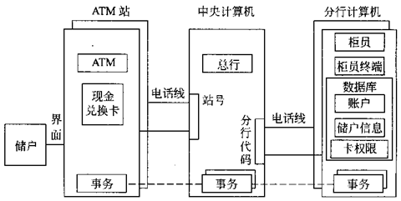
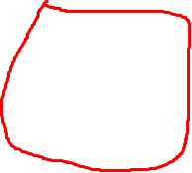
需要存储的对象主要是账户类的对象，如账户、储户信息；

Slide 33
11.9 设计类中的服务
确定类中应有的服务：
状态图中的事件 ≈ 类中的服务；
功能模型（？？？图、？？图）指明了系统必须提供的服务。

Slide 34
设计实现服务的Method
设计实现服务的算法，考虑以下因素：
算法复杂度；
易理解、易实现；
易修改。
选择数据结构 （如顺序表、链表等）
算法与数据结构的关系（取得最优设计）
定义内部类和内部操作（需求陈述中没提到的类，主要用于存放算法过程中的中间结果）。
Notes:
Method区别于类中的“方法”

